Slide 1
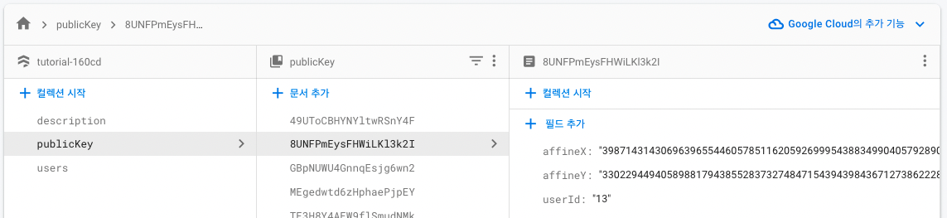
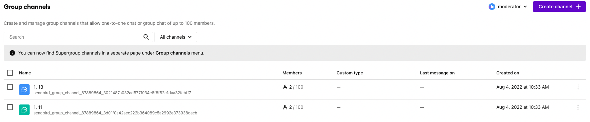
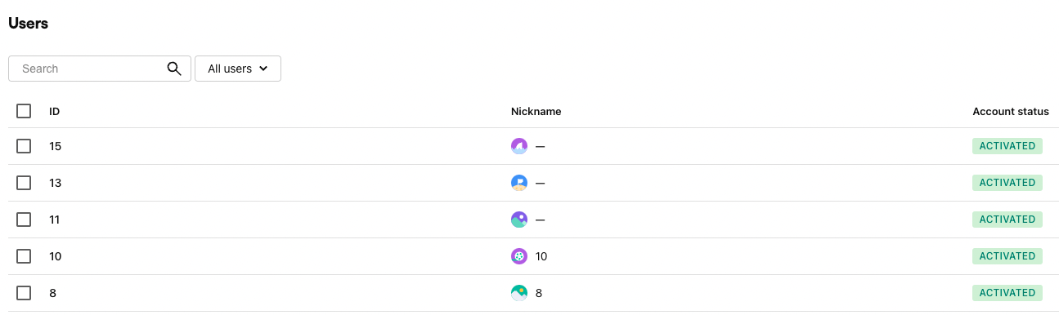
종단간 암호화 메신저앱 구성
구글 모바일 및 웹 애플리케이션 개발 플랫폼
1. 퍼블릭 키 관리
Firestore Database – 퍼블릭 키 관리
채팅API/네이티브 SDK 제공하는 B2B 기업
1. 채팅 SDK 제공
2. 유저 관리
3. 채널 관리
Sendbird – 채널 관리
디바이스 환경 : Android 12, API 31
1. UI 제공
2. 퍼블릭키/프라이빗키 생성 및 저장
3. 메시지 암복호화
4. 메시지 송수신
5. 키상태 확인
6. 채널 생성/삭제
Sendbird – 유저 관리

Slide 2
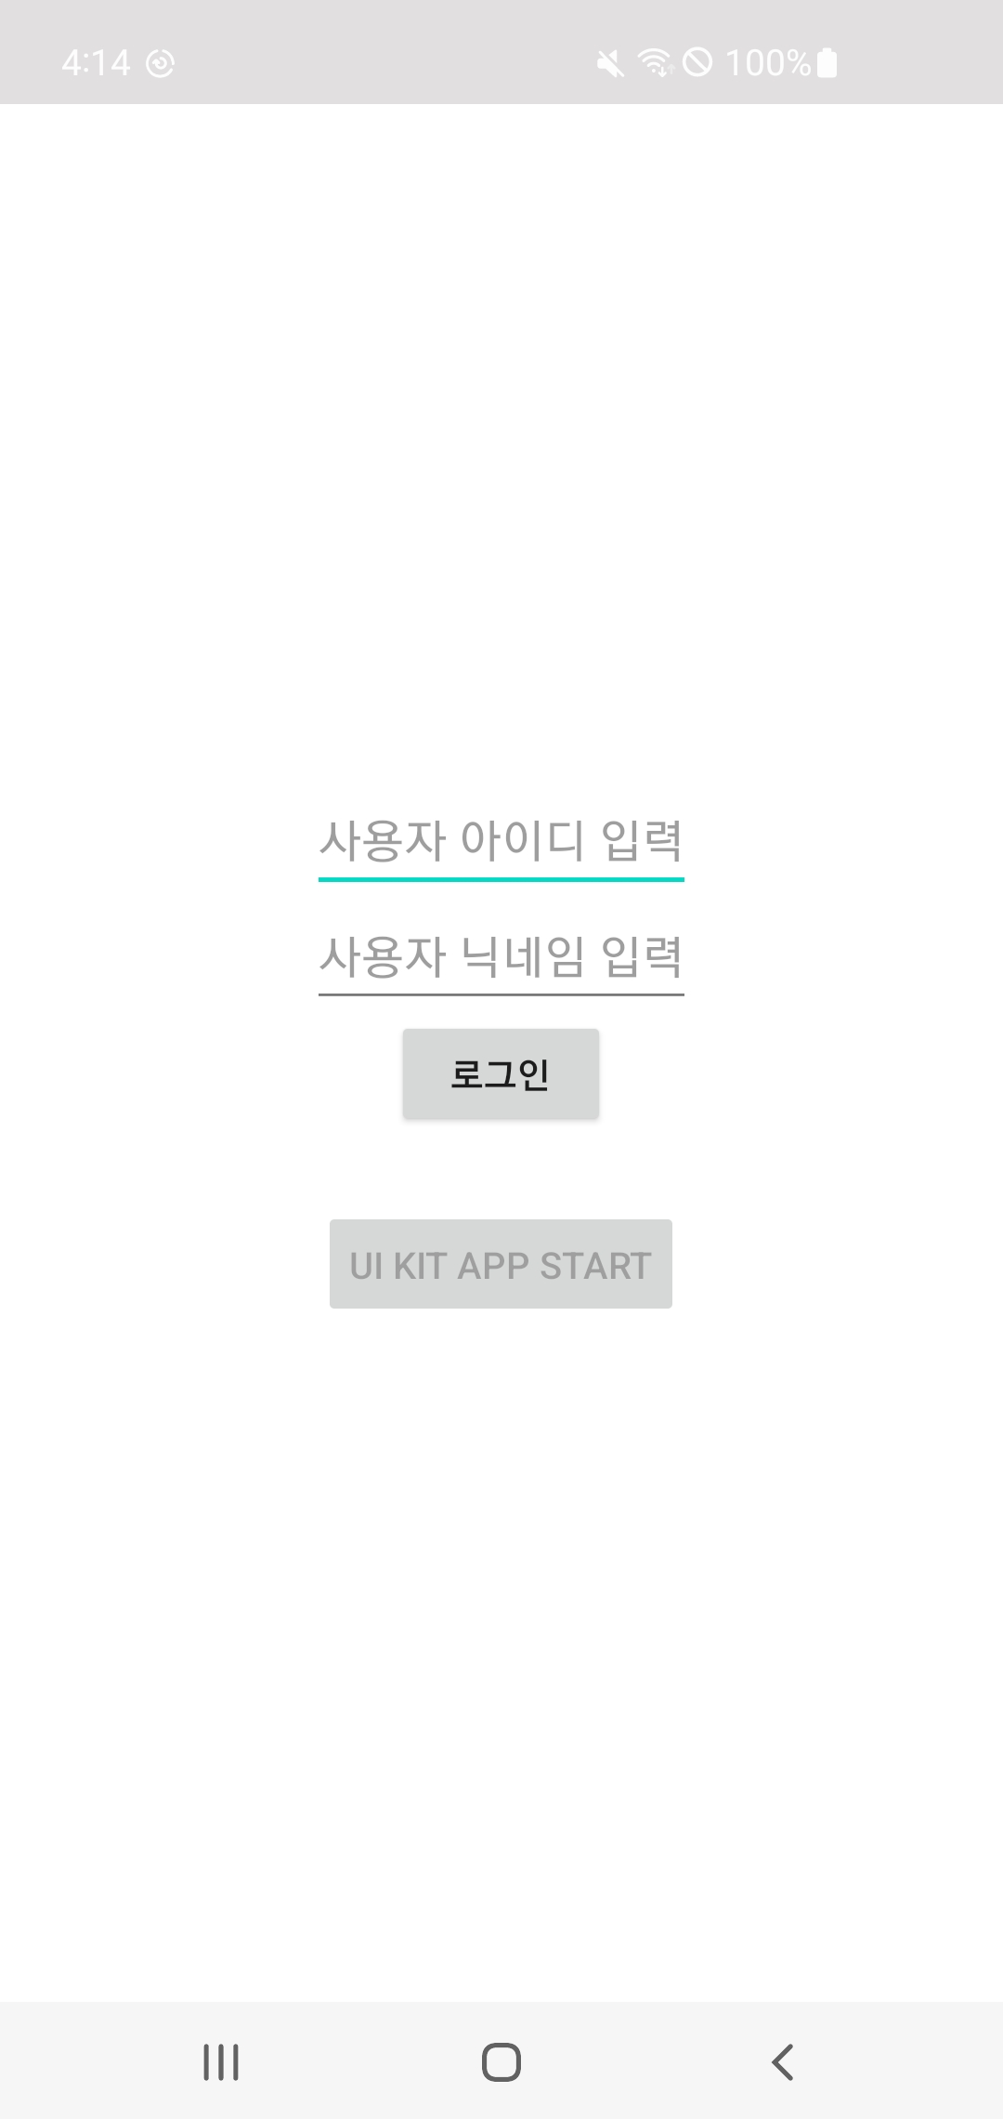
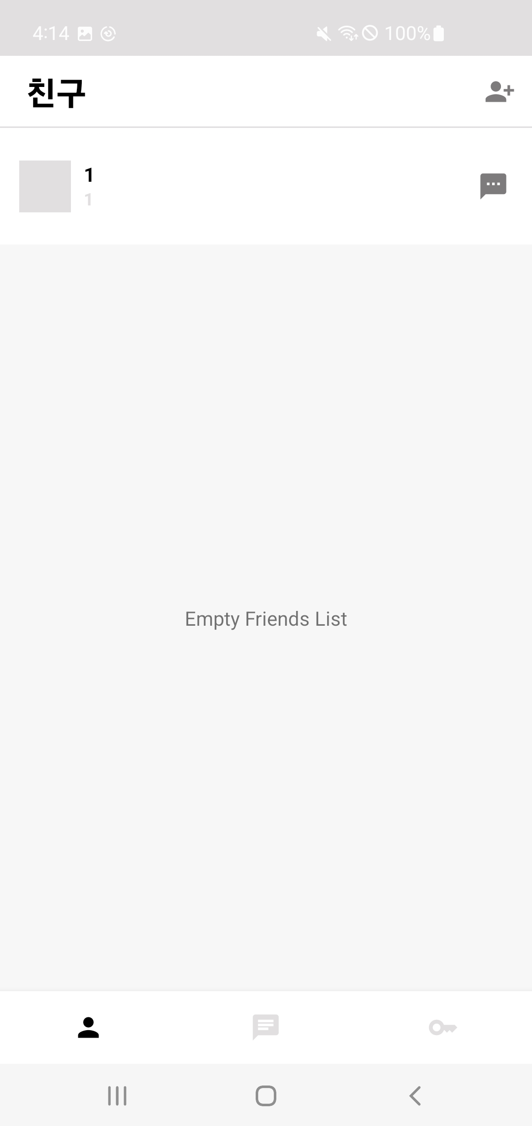
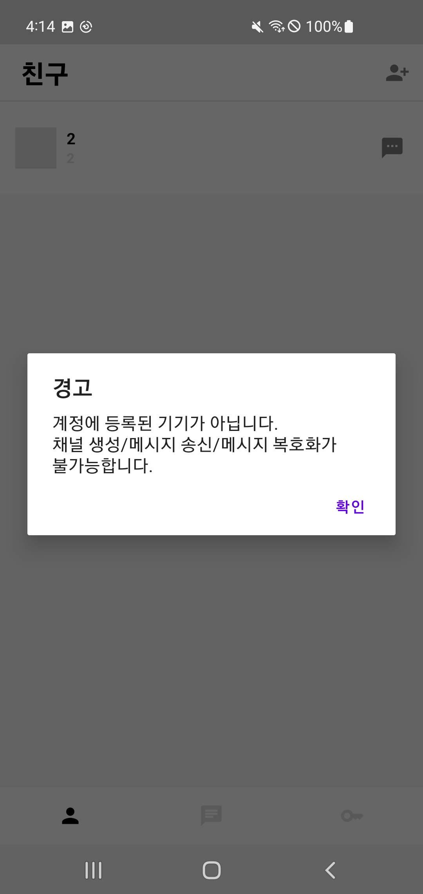
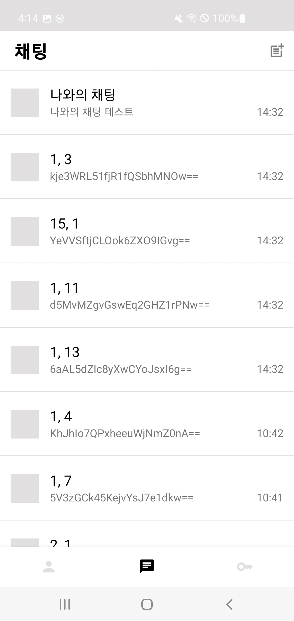
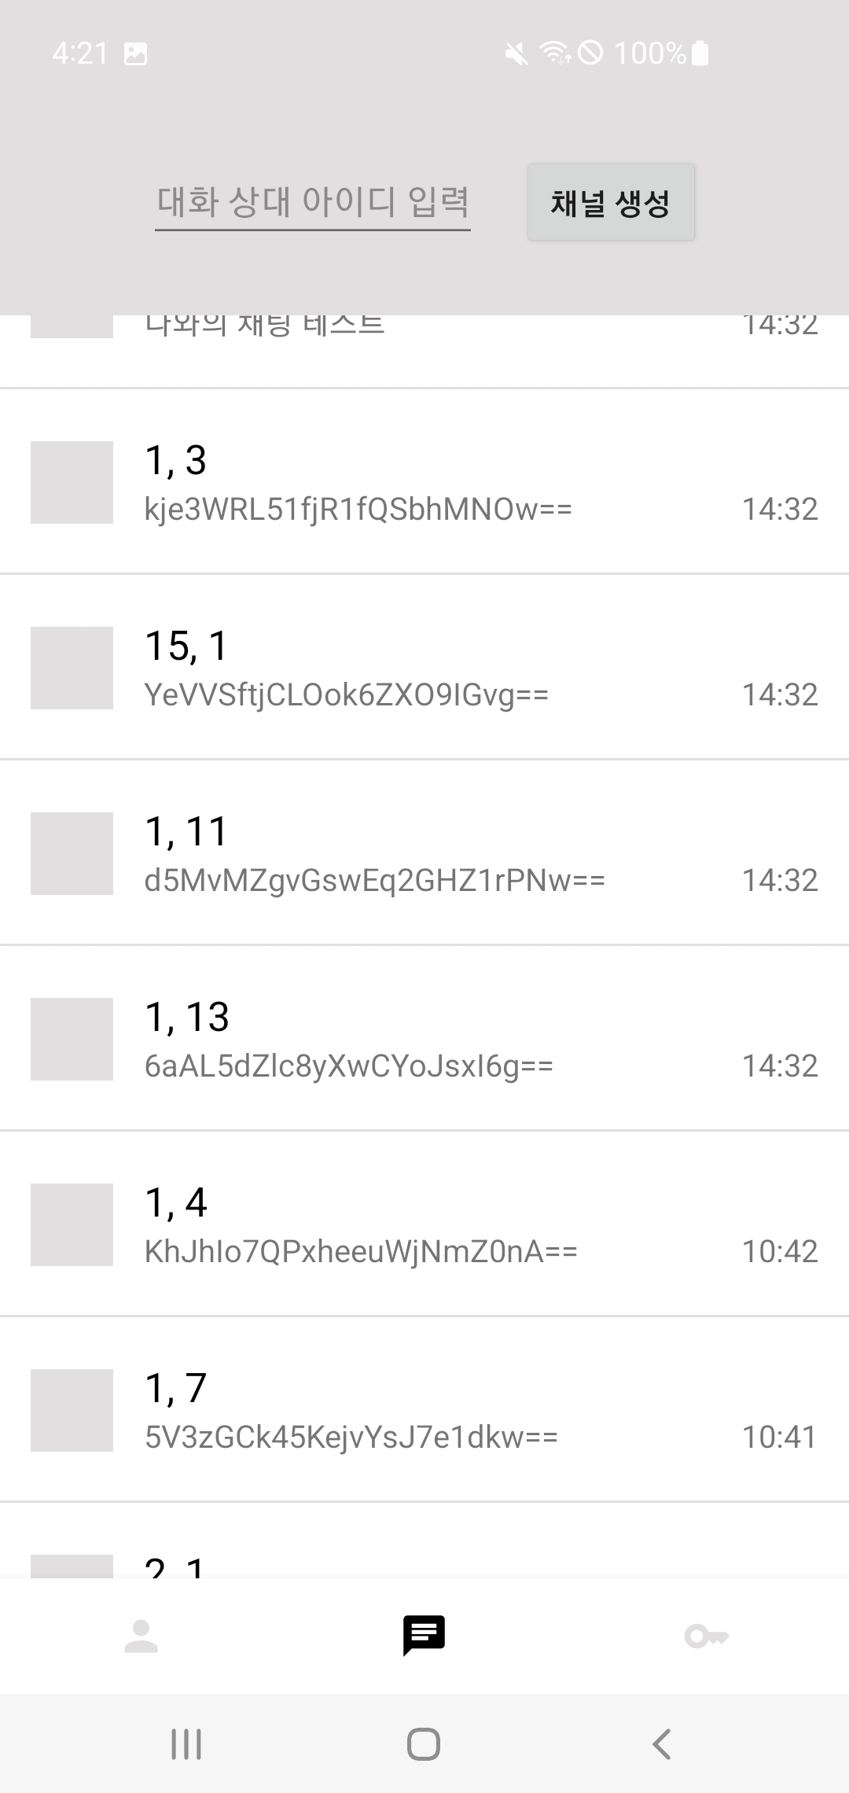
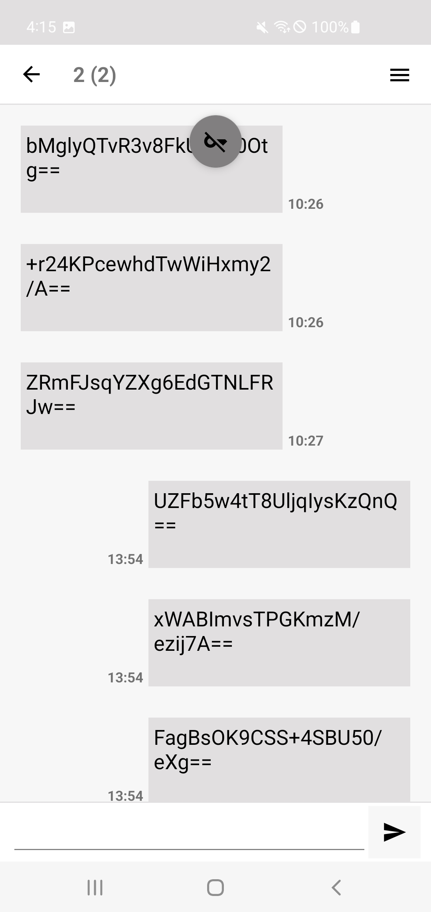
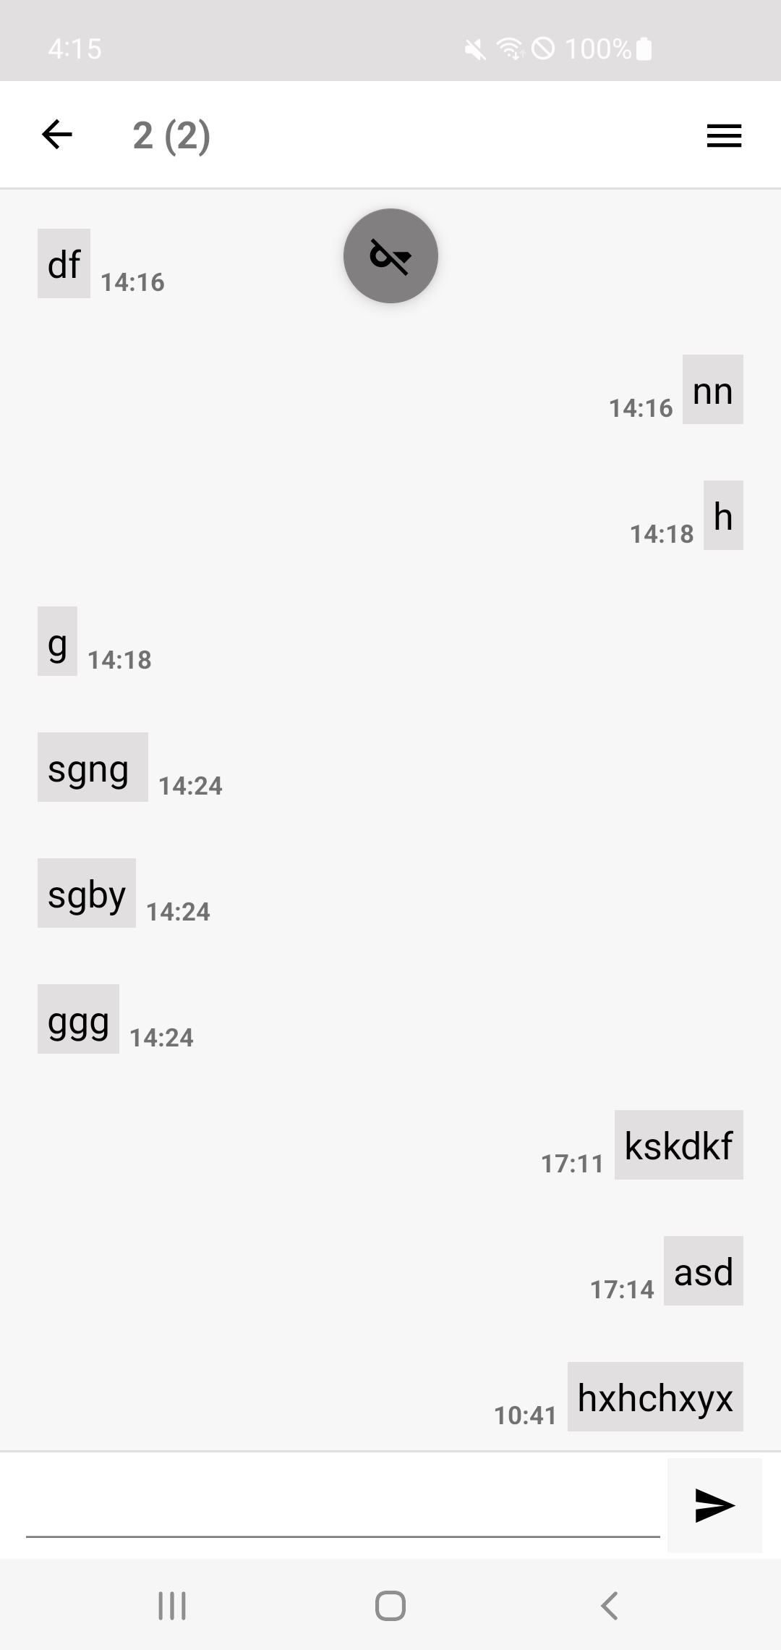
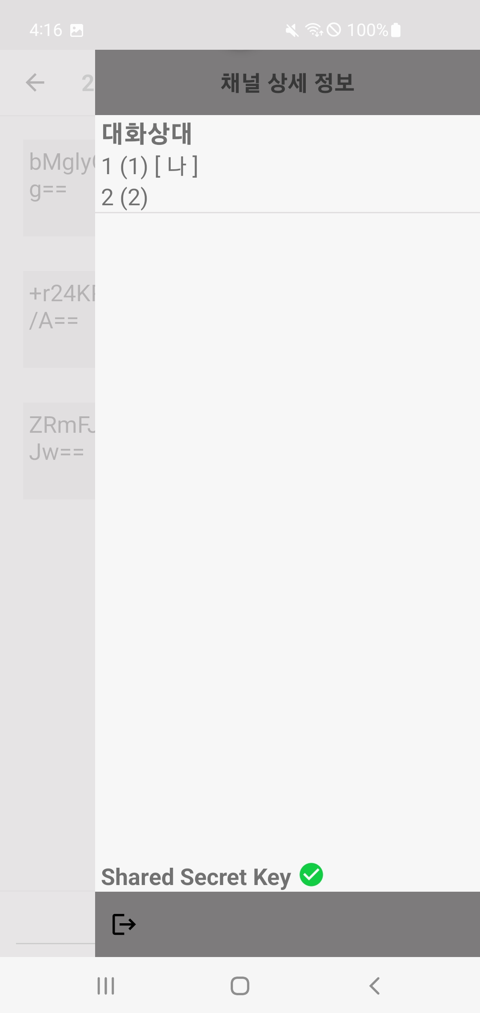
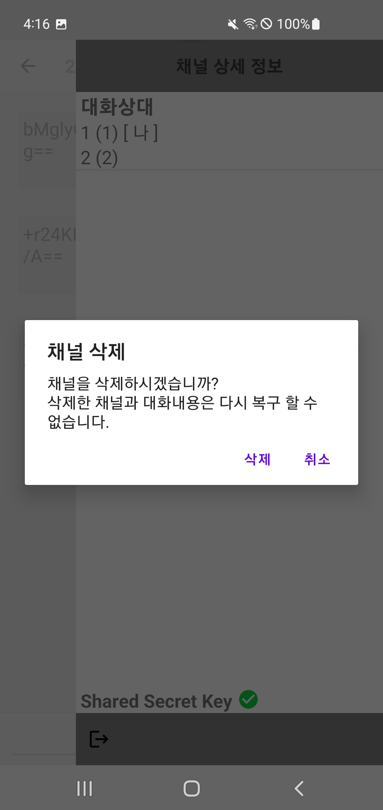
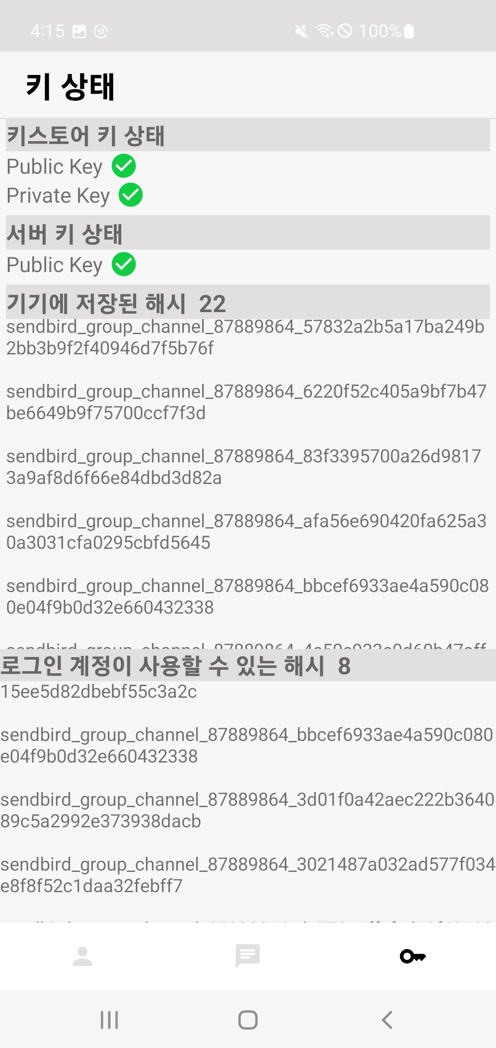
안드로이드 앱
Kotlin
MVC
DataBinding
Shared Preference
Sendbird SDK
KeyStore
Firestore SDK
Coroutine
StrongBox Lib
Motion Layout

Slide 3
ECKeyPair 생성 알고리즘 흐름도
Sendbird SDK
Firebase DB
Initialize
---기존 가입자
---신규 가입자
---기존 가입자 중 서버에는 PublicKey 가 없고 KeyStore 에만 있는 예외
*기존 가입자 중 서버에는 PublicKey가 등록되어 있지만 KeyStore에는 키가 없는 경우
->타인 기기에 로그인 한 경우로 메시지 송신 및 기존 메시지 암복호화 불가
유저 아이디 입력
YES
서버에
PublicKey 가
있는가?
NO
Keystore 에
ECKeyPair 가
있는가?
NO
ECKeyPair 생성 후
Keystore 저장
YES
Keystore 에서
PublicKey 를 꺼내
서버에 저장
로그인

Slide 4
PublicKey 교환 및 SharedSecretKey 생성 알고리즘 흐름도–채널을 생성한 사용자 시점
Sendbird SDK
Firebase DB
Initialize
유저 아이디 입력
채널 생성
채널 삭제
YES
채널에
유저가 1명
있는가?
NO
(1)secureRandom 을 만들고
채널 메타데이터로 센드버드 서버에 저장
-유효하지 않은 사용자 아이디를 입력한 경우
-첫 메시지를 보내기 전에 SharedSecretKey 를 갖고 있는 상태가 됨
*ESP : EncryptedSharedPreference
“등록되지 않은
사용자 입니다”
파이어베이스 서버에서
상대방 (2)PublicKey 를 가져옴
(1) (2)로 SharedSecretKey 를 생성한 후 ESP 에 저장
EncryptedSharedPreference
Key | Value
KeyId(secureRandom) | SharedSecretKey
ChannelURL / KeyId 를 LocalDB(Room)에 저장
Local DB
Key | Value
ChannelURL | KeyId(secureRandom)

Slide 5
PublicKey 교환 및 SharedSecretKey 생성 알고리즘 흐름도–채널에 초대받은 사용자 시점
Sendbird SDK
Firebase DB
Initialize
채널 URL 입력
(채널 입장)
Local DB
Key | Value
ChannelURL | KeyId(securRandom)
LocalDB에
URL에 해당하는
KeyId 가
있는가?
YES
암복호화 가능
NO
파이어베이스 서버에서 상대방
(1)PublicKey 를 가져오고,
센드버드 서버에서 (2)채널 메타데이터 (secureRandom)를 가져옴
상대방이 초대한 시점에서 채널은 생성되어 있고 초대받은 사용자는 채널에 처음 접근할 때 공유키를 얻게됨
-채널에 한번 접근한 적이 있는 채널에 초대받은 사용자
-채널 생성자
-상대방이 채널을 만들고 처음 채널에 입장한 경우
EncryptedSharedPreference
(1) (2)로 SharedSecretKey 를 생성한 후 ESP 에 저장
Key | Value
KeyId(secureRandom) | SharedSecretKey
ChannelURL / KeyId 를 LocalDB(Room)에 저장

